Slide 1
Использование элементов методики А. Г. Ривина на уроках литературы
Разработка учителя русского языка
и литературы МОУ СОШ №22, г.Твери
Русецкой Наталии Викторовны

Slide 2
«Последовательное и интенсивное применение организованного интеллектуального диалогического общения, будь то в крупном городе или селе, решительно содействует кристаллизации в любом коллективе максимального количества талантов и гениев».
А. Г. Ривин

Slide 3
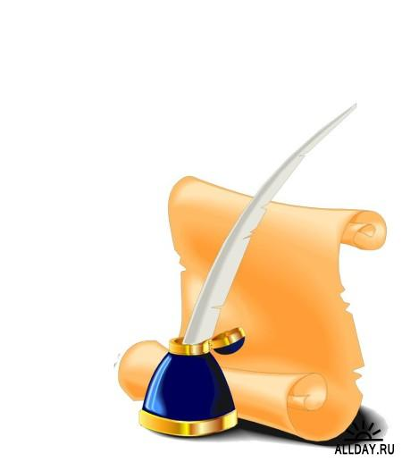
РАБОТА С ЛИРИЧЕСКИМ ТЕКСТОМ
«Все начинается с любви…»
(Б.Л. Пастернак «Никого не будет в доме»)

Slide 4
ИССЛЕДОВАТЕЛЬСКИЙ МЕТОД
Таблица исследователя по теме:
«Все начинается с любви…» (Б.Л. Пастернак «Никого не будет в доме»)
ЦИТАТА | ХУДОЖЕСТВЕННОЕ СРЕДСТВО | МОИ ВПЕЧАТЛЕНИЯ

Slide 5
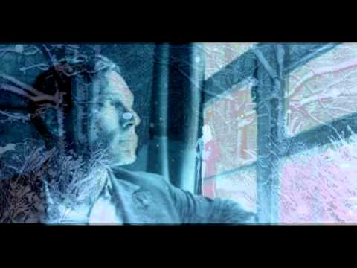
Почему лирический герой
одинок?
Кто его возлюбленная
и встретится ли он с ней?

Slide 6
Работа с ассоциациями по методике Ривина (как один из этапов урока)
ПЛАН РАБОТЫ
Работа с ассоциациями (в парах)
Прочитайте строфу напарнику, у которого закрыты глаза.
Выслушайте ассоциации своего напарника.
Прослушайте чтение напарником той же строфы, закрыв глаза.
Поделитесь с ним своими ассоциациями.
Проработка строфы
Прочитайте строфу, объясняя значение каждого слова, словосочетания, отвечая на вопросы:
- Почему стоит это слово, а не другое?
- Что хотел автор сказать?
- Что хотел автор, чтобы почувствовали мы с вами?
Прочитайте выразительно свою строфу.
Попытайтесь прочитать строфу наизусть.

Slide 7
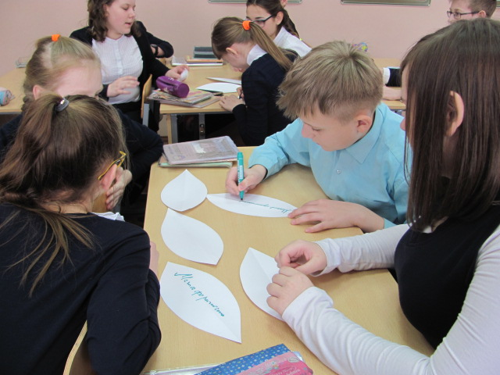

Slide 8
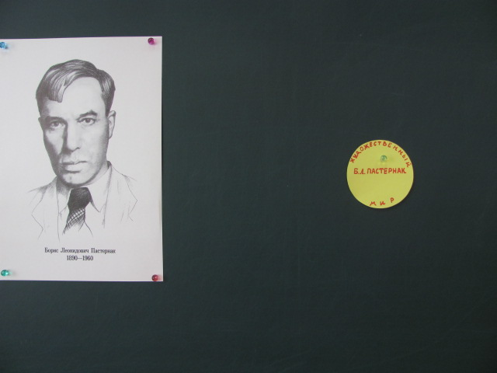
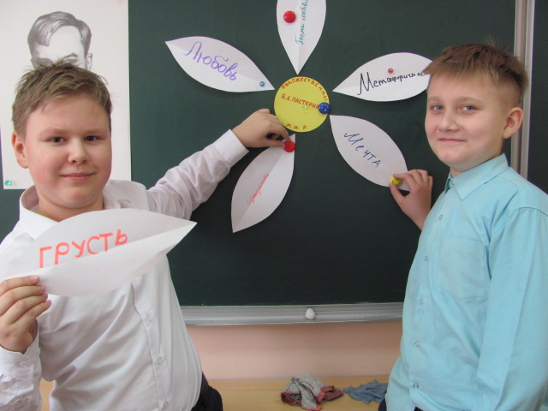
Кластер
«Ромашка»

Slide 9
Алгоритм поабзацной проработки текста
I пара
1) Прочитать вместе с напарником свой абзац;
2) Выписать незнакомые слова, объяснить значение по словарю;
3) Записать в тетрадь 1-2 вопроса к абзацу или озаглавить его;
5) Пересказать абзац;
6) Проработать с напарником его абзац так, как работали вместе по первому абзацу;
7) Сменить напарника.
II пара
8) Прослушать абзац напарника;
9) Проработать очередной абзац;
10) Сменить напарника.
III пара
11) Работаем аналогично как в 1-й и 2-й парах, но добавляя новый абзац

Slide 10
Работа в малой группе
12) После проработки всего текста для закрепления и систематизации полученных знаний ученик рассказывает весь текст в малой группе и прослушивает других;
12) Один учащийся от группы рассказывает текст перед всем классом (если того требует задание) или формулирует вывод.

Slide 11
РАБОТА С ХУДОЖЕСТВЕННЫМ ТЕКСТОМ
«Великий храм природы»
в повести М. М. Пришвина «Кладовая солнца»
ЭПИЗОДЫ
Сосна и ель
Восход
Тетерев Косач
«Горячее и чистое» солнце.
Появление облака.

Slide 13
Таблица оценивания
 | 1 | 2 | 3 | 4
Иванов
Петров

Slide 14
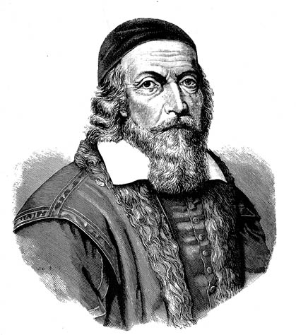
Ян Амос Каменский
«Дети охотно всегда чем-
нибудь занимаются. Это весьма полезно, а потому не только не следует этому мешать, но нужно принимать меры к тому, чтобы всегда у них было что делать».

Slide 15
за внимание

